Slide 1
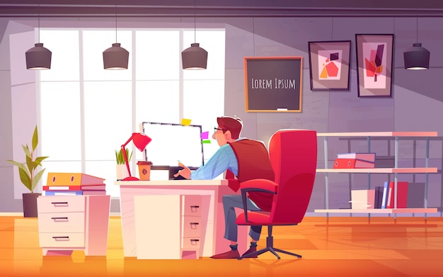






-N° 6-
En Voiture Simone

Slide 2
Les chiffres de la conquête
La thématique du mois : En Voiture Simone
Le planning

Slide 3
Les chiffres de la conquête
La thématique du mois : En Voiture Simone
Le planning

Slide 4

Café Conquête – En voiture Simone
En 2024, la CEGEE a capté 11 434 nouveaux clients, une performance en recul dans un contexte de forte baisse de la production de Crédit Immobilier.
1
- Objectif saisonnalisé
Objectif 2024
Conquête cumulée 2023 - 2024
Conquête cumulée : 11 434
Objectif annuel : 39 000
Objectif saisonnalisé : 14 383
Notre objectif : nous positionner 1er du RCE
3ème rang du RCE en cumulé depuis le 1er janvier 2024 (vs 4ème en 2023)
Rang mensuel conquêtes CEGEE dans le RCE sur l’année 2023 - 2024
Source : Suivi Activation BPCE

Slide 5
Les chiffres de la conquête
La thématique du mois : En voiture Simone
    Le livre « code de la route »
    Le dispositif « en voiture Simone »
    Et pour aller + loin
Le planning

Slide 6





Café Conquête – En voiture Simone
Une action différentiente pour interpeller positivement nos clients.
Dans le cadre de notre relation d’exception que nous souhaitons installer, nous envoyons des livres à nos clients ayant 6, 11, 15 et 18 ans dans l’année.
Cette opération est décorrélée d’une action « commerciale » : nous souhaitons ainsi créer un effet de surprise auprès de nos clients et non leur vendre un produit → objectif de fidélisation par la satisfaction.
Ces livres, à vocation pédagogique, sont envoyés au domicile de nos clients, en fonction de leur âge :
âge du client
6 | 7 | 8 | 9 | 10 | 11 | 12 | 13 | 14 | 15 | 16 | 17 | 18
Entrée en primaire, livre favorisant l’apprentissage de la lecture
Entrée au collège, apprentissage d’une langue étrangère (anglais)
Entrée au lycée, apprentissage du code de la route
(conduite accompagnée) :
livre « Code de la Route »
Majorité, apprentissage de la cuisine : livre « Recettes régionales »
Octobre / Novembre
Octobre / Novembre
Le trimestre précédant
les 15 ans du client
Octobre / Novembre
Il est indispensable de créer le lien avec notre client. S’il nous identifie comme « sa » banque à ses 15 ans, cela permet de limiter le risque d’attrition à ses 16 / 18 ans.
Seuls 36 % des 16-18 ans ont eu un contact avec la CEGEE sur les 12 derniers mois.

Slide 7

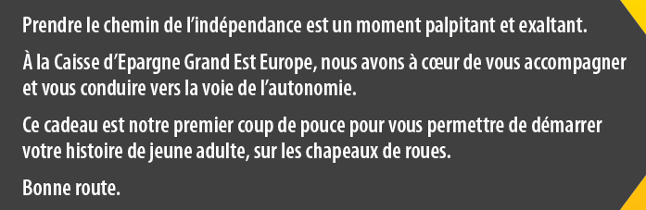
Café Conquête – En voiture Simone
Si le contenu du livre Code de la Route est très sérieux, nous avons repensé le visuel de la couverture pour nous adapter aux mieux à une clientèle d’adolescents.
Le livre Code de la Route que nous offrons à nos clients provient des éditions Nathan qui est un éditeur de référence.
Sa couverture a été complètement personnalisée :
  Aux couleurs de la CEGEE : logo sur l’avant, la tranche et l’arrière du livre
  La couverture a été spécifiquement repensée pour les jeunes : couleur dynamique, photo un brin humoristique
  Des encarts ont été ajoutés, afin de personnaliser au maximum cette attention :
RECTO
VERSO

Slide 8

Café Conquête – En voiture Simone
A l’instar des autres livres, le « Code de la Route » est accompagné par un carton personnalisé par le conseiller du client.
Le carton d’accompagnement est écrit avec une typographie type manuscrite et personnalisée par la signature du conseiller. Ainsi, le client pense qu’il s’agit d’une attention de leur conseiller.
Nous proposons au client de nous contacter afin d’offrir à son enfant un pack d’entrainement complémentaire afin de lui donner le maximum de chance pour réussir son code de la route.
L’objectif étant de provoquer un contact entre le client et son conseiller.

Slide 9







Café Conquête – En voiture Simone
Avec cette action, nous souhaitons aller plus loin dans l’accompagnement de nos clients en valorisant la relation « humaine » plutôt que la relation « commerciale »
Anticipation d’un des moments de vie les plus importants pour les adolescents
+
Livre Code de la Route offert
+
Pack d’entrainement au code de la route offert
=

Slide 10
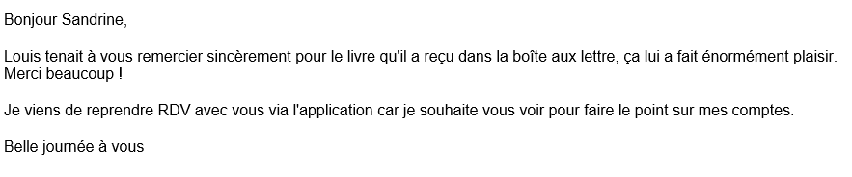

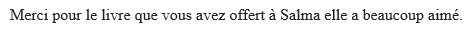
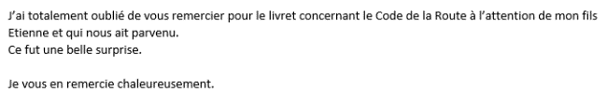

Café Conquête – En voiture Simone
Et cela fonctionne, nos clients réagissent très positivement à cette attention.
N’hésitez pas à nous faire remonter les marques de satisfaction de vos clients !

Slide 11
Les chiffres de la conquête
La thématique du mois : En voiture Simone
    Le livre « code de la route »
    Le dispositif « en voiture Simone »
    Et pour aller + loin
Le planning

Slide 12




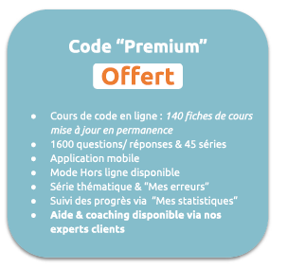
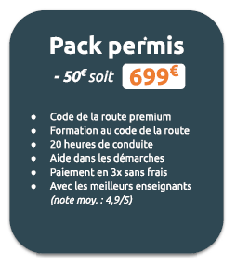

A quoi correspond ce pack que nous offrons à nos clients ?
Créée en 2015, En Voiture Simone est une Auto école en ligne qui compte aujourd’hui
Avec une notation par ses utilisateurs de 4,87 / 5, l’auto-école apporte une grande satisfaction à ses apprenants.
Le bon « En voiture Simone », d’une valeur de 50 €, permet à notre client de choisir entre 2 offres :
Offre 1
Offre 2
Ainsi, notre client peut opter, au choix : entre un pack complet de révision au code de la route, bénéficiant notamment d’une aide et coaching via les professeurs experts (Offre 1) ou d’une réduction de 50 € sur l’ensemble du pack permis de conduire (Offre 2), qui revient à prendre en charge le coût de la formation du code de la route.

Slide 13

Privilégiez l’offre « Code Premium Offert », plutôt que le Pack Permis.
Avec un taux de réussite moyen en France de 58 %, le passage du code de la route est une épreuve difficile qui nécessite d’être préparée au mieux.
L’auto-école affiche un résultat de 82,1 % de réussite à l’examen du code**.
En tant que banque régionale, notre volonté est de préserver les liens avec les entreprises de proximité, à savoir les auto-écoles de la région.
L’objectif de notre offre n’est pas de substituer les auto-écoles classiques par une auto-école en ligne, mais de compléter la formation initiale afin de donner le plus de chance de réussite à notre client.
Ainsi, nous vous conseillons de mettre en avant l’offre « Code Premium ». Le jeune client pourra ainsi s’inscrire dans une auto-école de proximité tout en bénéficiant de cours en ligne complémentaires, s’exercer à de nouvelles séries de questions, suivre ses progrès, comprendre ses erreurs et accéder à une aide et coaching via des experts…
Taux de réussite des auto-écoles au permis de conduire par département*
Bas Rhin | 62 %
Haut Rhin | 50 %
Les Vosges | 61 %
Meurthe et Moselle | 47 %
Meuse | 67 %
Moselle | 56 %
Aube | 59 %
Ardennes | 64 %
Offre 1
* Source : Quelpermis
** Taux de réussite calculé à partir des résultats des candidats en Voiture Simone sur l’année 2021 à l’examen du code de la route.

Slide 14





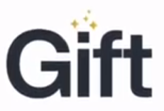


Comment faire bénéficier à votre client d’un pack ? (1/3)
Présentation synthétique du parcours global de souscription d’un bon :
  Le conseiller initie un bon cadeau via la plateforme « bons cadeaux Gift »
  Le client sélectionne son bon puis opte pour la formule de son choix (code Premium ou pack permis).
A
B
Connectez-vous à la plateforme GIFT : lien
Suivez les instructions : lien
Dès que la validation du bon est finalisée, le client reçoit un SMS & un email de confirmation
Grâce au lien reçu,
le client sélectionne
et valide son bon.
Dirigé sur la plateforme
le client opte pour la formule de son choix (code Premium ou pack permis)
Conseillers
Clients

Slide 15


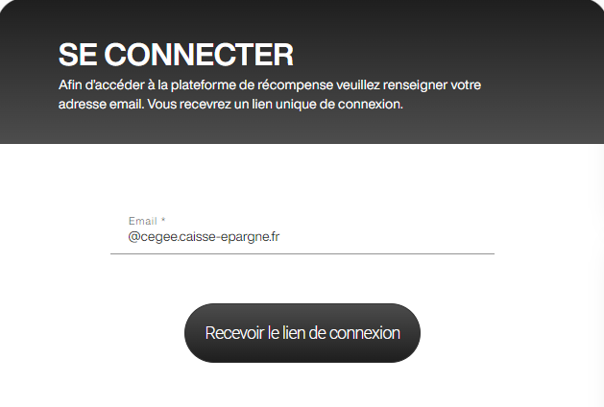

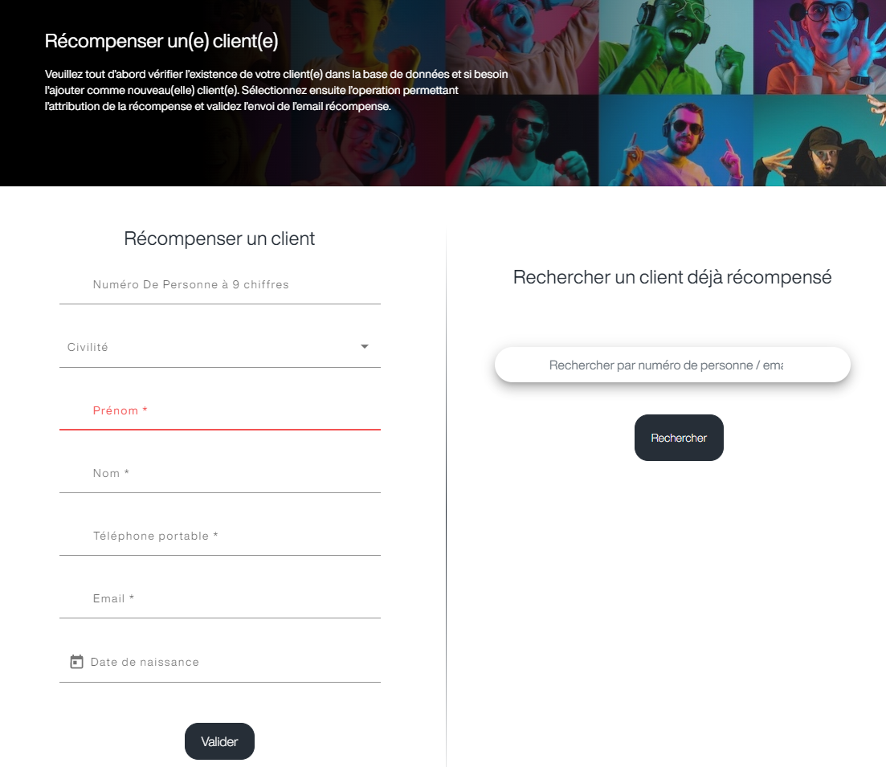
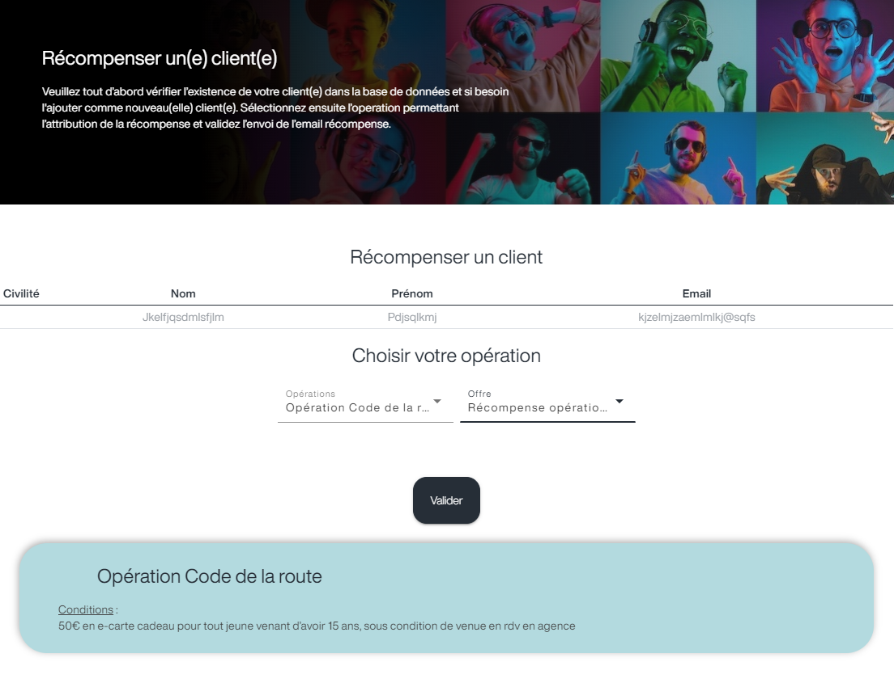
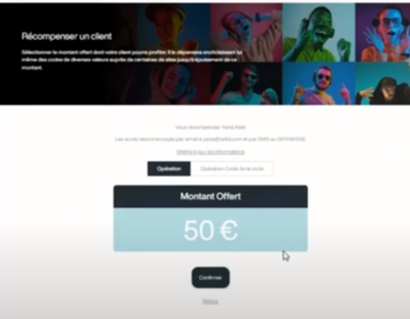

Comment faire bénéficier à votre client d’un pack ? (1/2)
A
Détail du parcours conseiller :
Accès à la plateforme GIFT
Complétez votre adresse email pour vous connecter
Cliquez sur « Récompenser un client »
Un email d’accès vous est envoyé sur votre messagerie. Cliquez sur le lien.
Complétez les coordonnées du client
Sélectionner l’opération « Code de la route », puis « Récompense opération code de la route – 50 € »
Validez le bon de 50 €
Tuto du parcours conseiller

Slide 16
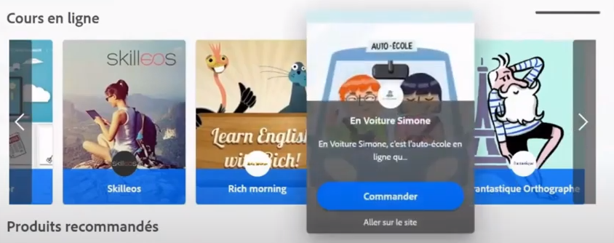
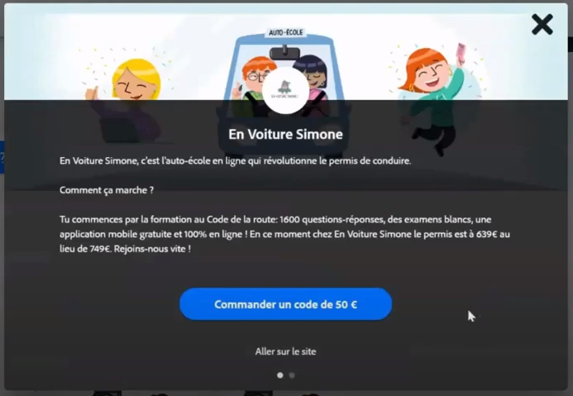
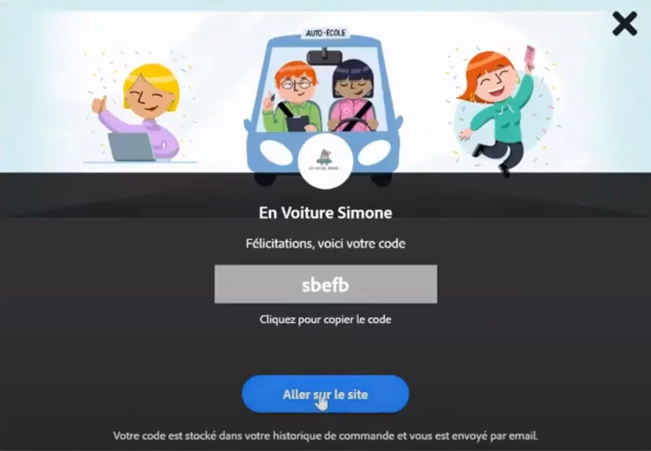
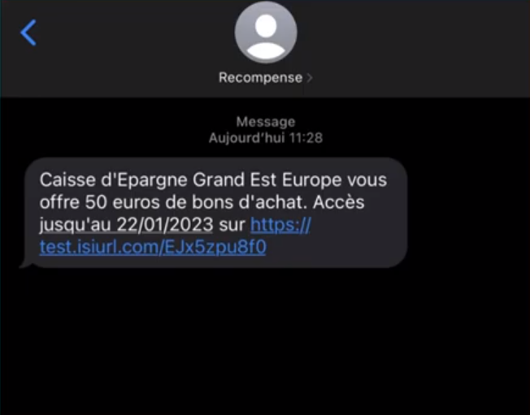
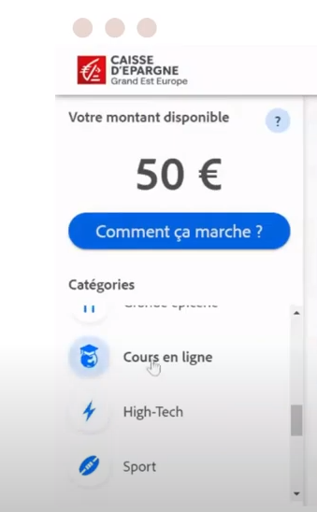
Comment faire bénéficier à votre client d’un pack ? (2/2)
B
Détail du parcours client :
Le client reçoit par SMS et email le lien de connexion à la plateforme GIFT
Sur le site GIFT, le client sélectionne « Cours en ligne »
…puis « En Voiture Simone »
Le client valide son bon de 50 €
Un code d’accès est généré et le client peut directement copier le code et accéder au site « En Voiture Simone ». Il sélectionne son pack, s’inscrit et renseigne le code copié lors du paiement.
N’hésitez pas à router le lien de la vidéo à vos clients bénéficiaires.
Tuto du parcours client

Slide 17







Capitalisez sur cette opération pour rebondir commercialement sans dénaturer l’action : Commencez par analyser la situation du client.
Cette action vise à satisfaire et étonner agréablement le client : recherche de l’
Lier cette opération, de façon frontale à une action commerciale serait contre productif.
En revanche, dans une approche de satisfaction client, il est tout à fait possible de rebondir sur cette action :
  S’assurer que les parents ont bien reçu le livre
  Interroger les parents sur une potentielle inscription à la conduite accompagnée
  Indiquer que nous pouvons compléter le cadeau (l’envoi du livre) par un Pack « Code Premium » ( )
  Questionner les parents sur le changement d’établissement scolaire : passage du collège au lycée et le besoin d’autonomie de l’enfant afin d’embrayer naturellement sur l’équipement bancaire et notre dispositif parents/ado
Retrouvez la liste des clients bénéficiaires :
  Pop-up de 3 mois sur la synthèse du client
  Rapport ORCA > fonds de commerce > une relation d’exception

Slide 18
Les chiffres de la conquête
La thématique du mois : En voiture Simone
    Le livre « code de la route »
    Le dispositif « en voiture Simone »
    Et pour aller + loin
Le planning

Slide 19












Et pour aller plus loin… en conquête interne & développement commercial
Tout développement commercial peut permettre la diffusion de ce bon :
  Nouvelle bancarisation
  Souscription contrat d’épargne, de placement ou de prévoyance
  Souscription d’un contrat IARD
  Souscription d’un crédit…
En marge de cette action, vous pouvez spontanément proposer d’offrir le Bon aux clients à potentiel, dans un objectif de développement commercial :
  Parents d’enfants mineurs qui souhaitent inscrire leur enfant à la conduite accompagnée après leur 15 ans ou au permis classique.
  Jeune adulte souhaitant passer son permis de conduire.

Slide 20




Et pour aller encore plus loin… en conquête externe
D’ici quelques semaines, nous allons lancer une nouvelle action de marketing en capitalisant sur les clients ayant bénéficié du bon
Ils seront destinataires d’un email les invitant à nous recommander :
  Votre enfant ou vous-même avez bénéficié d’un pack de préparation au code de la route
  Vous avez maintenant la possibilité d’en faire bénéficier à l’un de vos proches
  Pour cela il leur suffit de se rendre dans une agence Caisse d’Epargne et de se laisser guider par le conseiller
Ainsi, si des prospects se manifestent dans votre agence pour bénéficier d’un Bon Code de la route, il suffit de procéder à l’entrée en relation pour pouvoir valider la souscription du bon.

Slide 21


Le dispositif en voiture Simone est aussi un très bon moyen de nouer des partenariats avec des auto-écoles.
Pour faire vivre ce partenariat, il est possible d’organiser des Ateliers des décodeurs dans l’Auto-école partenaire.
Idées de thématiques : assurance voiture (via BPCE Assurances ou Finances et pédagogies).
Par ailleurs, un prochain atelier sera bientôt disponible et concernera le permis dans sa globalité (le financement du permis, le choix et le financement du véhicule, l’assurance du véhicule).
Il est également possible d’inviter dans votre agence les clients de l’auto-école afin de leur présenter nos offres (crédit ou IARD) autour d’un petit déjeuner par exemple.
Vous pouvez leur envoyer des clients : l’envoi du livre code de la route est une opportunité pour initier la discussion sur le passage du permis.
Ils peuvent recommander la CEGEE à leurs clients afin de financer leur leur permis (ex : permis à 1 €).
Animations agence & Ateliers des décodeurs : Café conquête du mois de mars

Slide 22

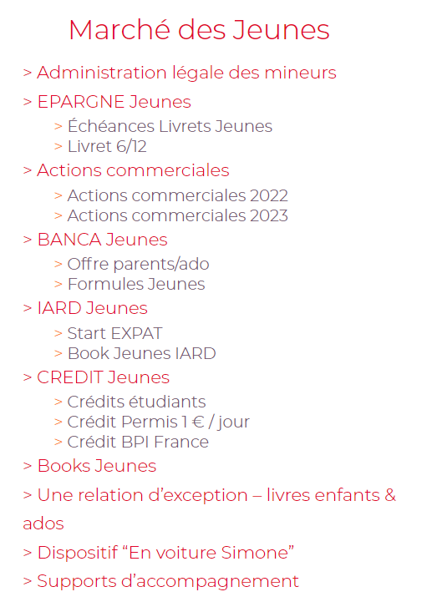
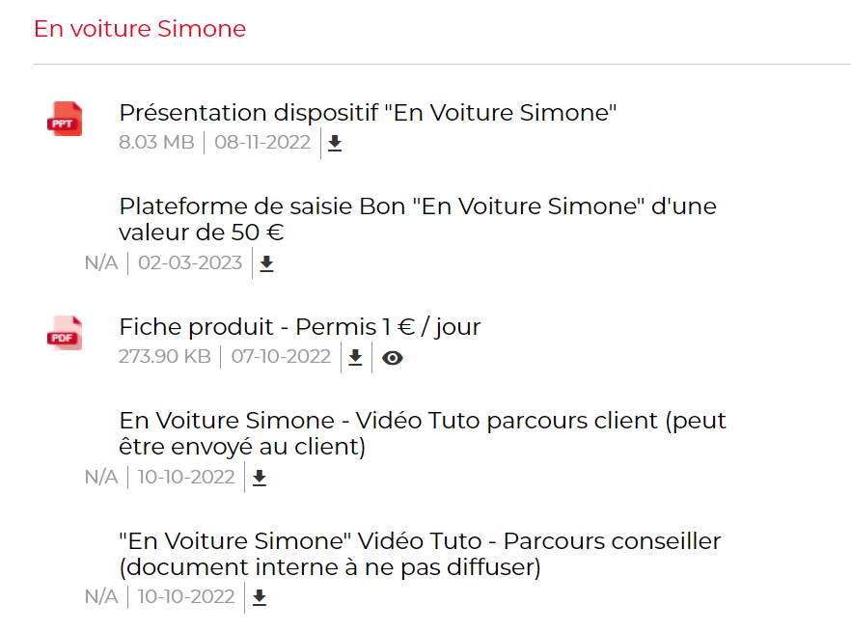
Toutes les informations concernant ce dispositif est disponible dans votre RDC

Slide 23
Les chiffres de la conquête
La thématique du mois : En voiture Simone
Le planning

Slide 24
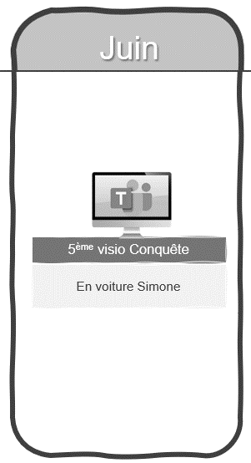







Le planning
Juin
Juillet
Septembre
Octobre
5ème visio Conquête
6ème visio Conquête
7ème visio Conquête
8ème visio Conquête
En voiture Simone
Offre parents ados
Papernest
Partenariats Mairies

Slide 25
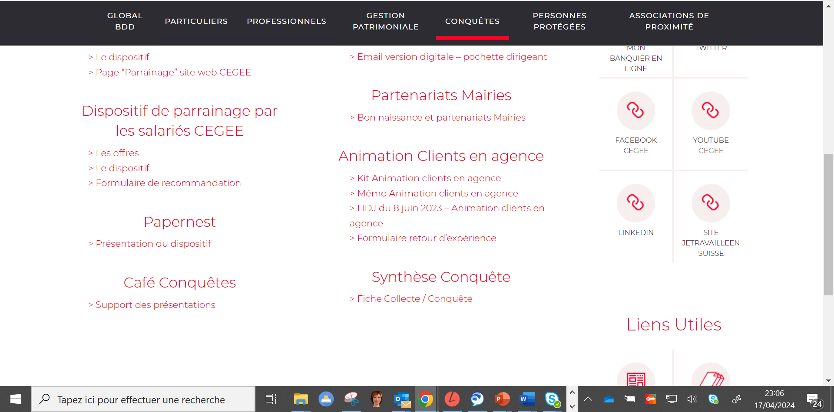
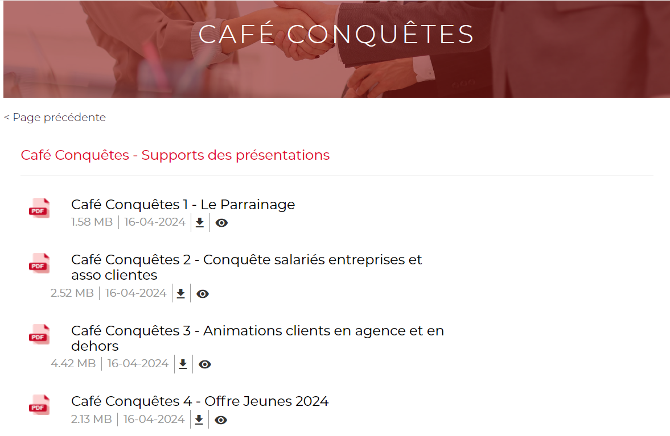
Retrouvez tous les supports des cafés conquêtes dans votre RDC.

Slide 26
À vos marques…
Prêts… Conquérez !
?
?
?

Slide 27


